Slide 1
Musicode
——基于 C 的音乐编程语言
何逸宸 ZY2106342
梁世俊 ZY2106323

Slide 2
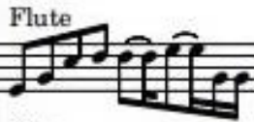
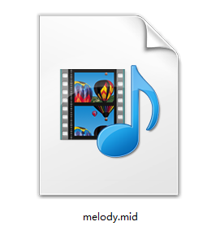
语言设计驱动
编程和音乐创作的类比
源代码
中间代码
目标代码
int a = 1;
a += 1;
词法语法分析和生成中间代码
mov a 1
add a 1
代码优化和生成目标代码
li $t1, 1
addi $t1, $t1, 1
setting s =
{1/8, 1/8,
1/8, 1/8,
3/16, 1/8+1/16,
1/16, 1/16};
chord melody =
{"E4", "G4",
"C5", "D5",
"D5", "E5",
"G4", "G4"};
melody = melody
% {s, s, 80};
E4[1/8;1/8;80]
G4[1/8;1/8;80]
C5[1/8;1/8;80]
D5[1/8;1/8;80]
D5[3/16;3/16;80]
E5[3/16;3/16;80]
G4[1/16;1/16;80]
G4[1/16;1/16;80]
Notes:
对于一种编译语言来说，通常的操作是将源代码通过词法分析、语法分析、 中间代码生成、中间代码优化和生成目标代码五个基本步骤，生成可在目标机器 上运行的目标代码。而对于音乐创作来说，各式各样的乐器甚至人的嗓音相当于 硬件，而引导这些“硬件”演奏出优美旋律的，就是“机器码”——乐谱。通过 Musicode 编程语言，可以将类似 C 语言的源代码，先通过前端生成“音名&间 隔”中间代码，然后通过后端生成用于描述音乐的 midi 文件以及五线谱。
更简单的语法，错误检查

Slide 3
语言设计驱动
通过乐理知识编写代码，可读性强

Slide 4
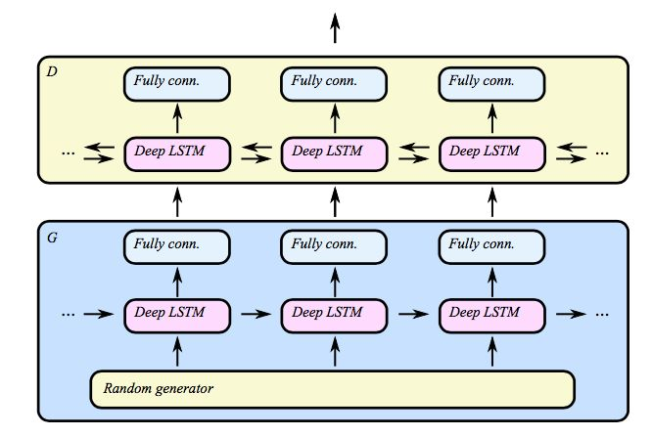
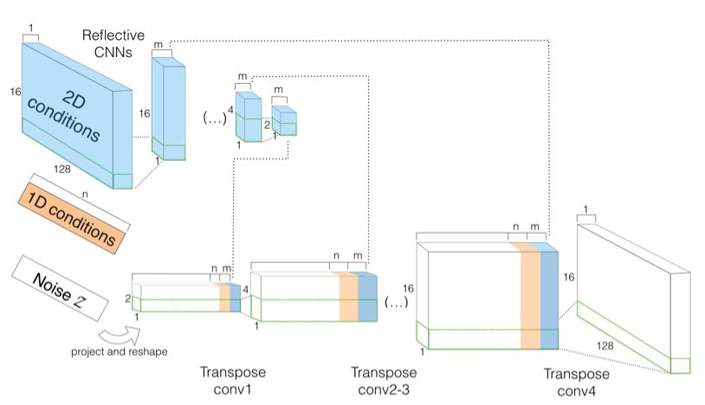
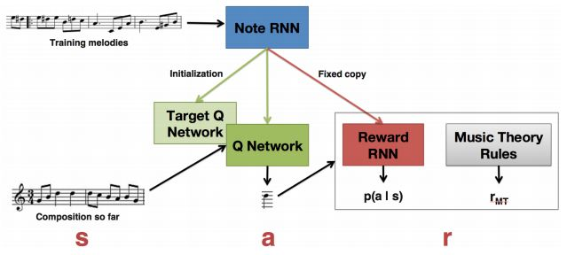
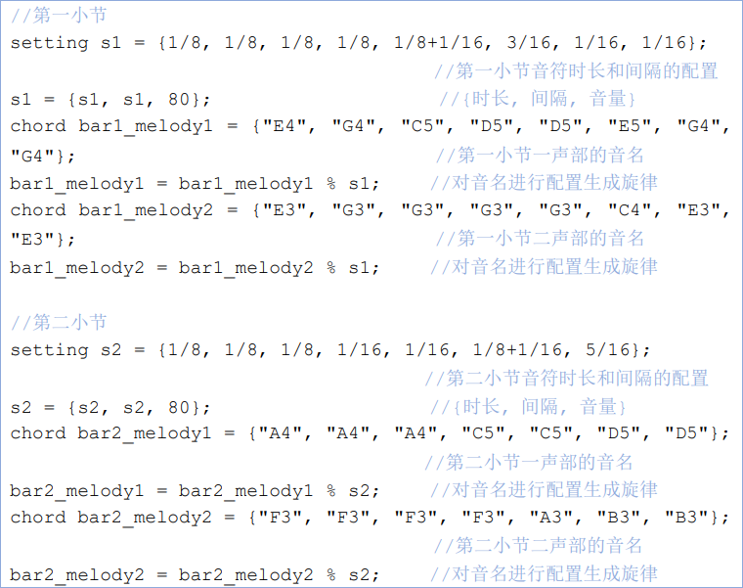

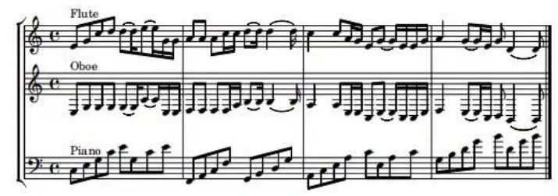
语言设计驱动
将音乐通过数字化的方式呈现，可用于AI作曲
C-RNN-GAN: Continuous recurrent neural networks with adversarial training.
MidiNet: A Convolutional Generative Adversarial Network for Symbolic-domain Music Generation using 1D and 2D Conditions
Tuning Recurrent Neural Networks with Reinforcement Learning
Notes:
通常的AI作曲，不论是使用CNN或是RNN作为特征提取器，都是将乐曲片段或是midi文件作为输入，这些文件单纯存储音符，力度，速度等单位化的信息，很难使网络学到乐理上的知识。
我们的musicode语言可以作为AI理解音乐的接口，使机器真正学到更深层次的知识。

Slide 5
校歌展示
播放mp4？还是跟后面创作过程一起讲

Slide 6
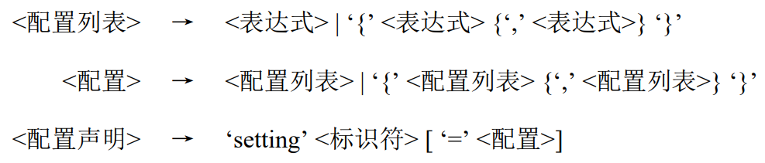
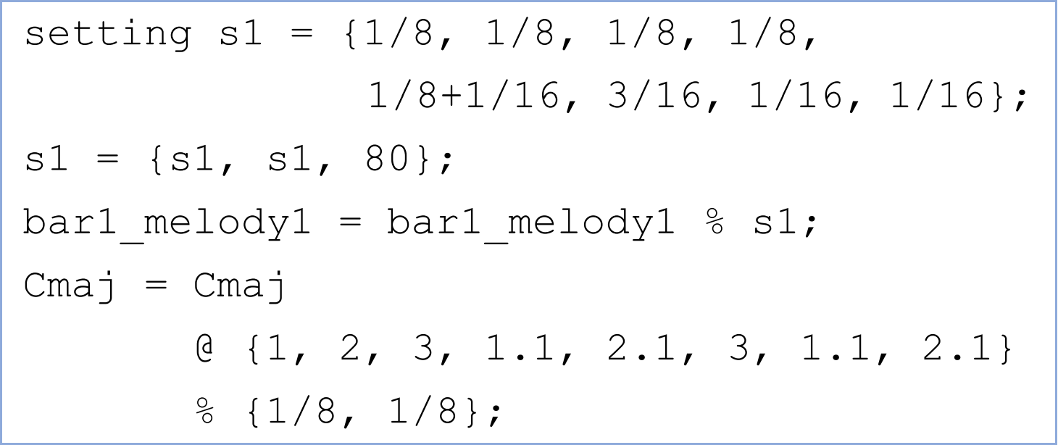
新增数据类型
#TODO: 举几个典型例子
setting
Setting 表示一个数，一个列表，或者列表的列表，
用于note、chord和piece的初始化，
或用于%和@操作符对 note 或 chord 做出更改。

Slide 7
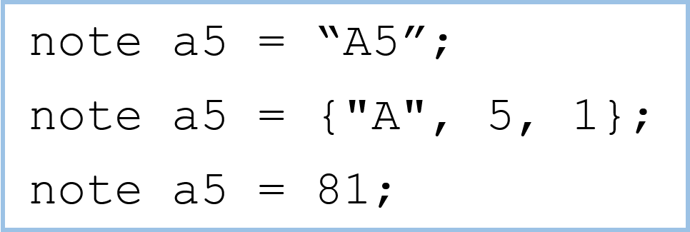
新增数据类型
#TODO: 举几个典型例子
note
Note 表示一个音符，其中包含了音名 (C, E, Gb, ... 一个表示音名的字符串) ，八度数(和音名一起确定一个音的音高)，时长(音符长度，单位为小节) 和音量(音符的力度，范围为 0-127) 等信息。可以通过 1.3.1 节中的特定语义的字符串对音 符进行初始化，也可以用 setting 对音符进行初始化，还可直接使用音高数进行初始化。

Slide 8
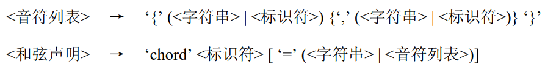
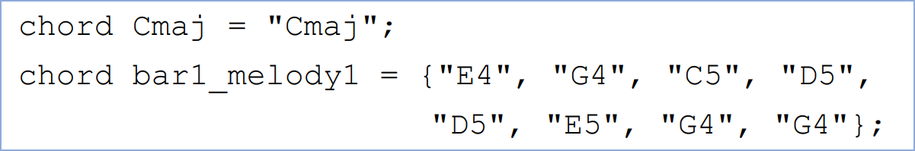
新增数据类型
#TODO: 举几个典型例子
chord
Chord 被定义为一组音符的集合，这个定义或许比乐理里面的和弦定义更为 广义化，因为按照这个定义，一首完整的乐曲也可以完全装进和弦类里面。Chord 包含了音符(音符列表，为一个记载着这个和弦所有音符的列表)，时长(和弦的每 个音符各自的音符长度)和间隔(每两个连续音符之间的间隔，单位为小节)。

Slide 9

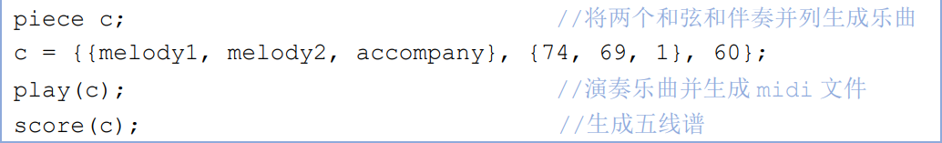
新增数据类型
#TODO: 举几个典型例子
piece
Piece用于将多个chord合并起来，为每个chord设置不同的乐器，生成多音轨的音乐

Slide 10
保留字
#TODO: 挑几个典型的
INTERVAL = {
0: 'perfect unison',
1: 'minor second',
2: 'major second',
3: 'minor third',
4: 'major third',
5: 'perfect fourth',
6: 'diminished fifth',
7: 'perfect fifth',
8: 'minor sixth',
9: 'major sixth',
10: 'minor seventh',
11: 'major seventh',
12: 'perfect octave',
13: 'minor ninth',
14: 'major ninth',
17: 'perfect eleventh',
20: 'minor thirteenth',
21: 'major thirteenth'
}
standard = {
'C': 0,
'C#': 1,
'D': 2,
'D#': 3,
'E': 4,
'F': 5,
'F#': 6,
'G': 7,
'G#': 8,
'A': 9,
'A#': 10,
'B': 11,
'Bb': 10,
'Eb': 3,
'Ab': 8,
'Db': 1,
'Gb': 6
}

Slide 11
新增语言功能
#TODO: 写好例子我再加
副标题
- 原有的运算
- +，-，|等
- 强调新功能
- 示例：代码+谱例+音频
- 新增文法
- @等
- 初始化方式等

Slide 12
创作过程
副标题

Slide 13
谢谢观看
#TODO：我在pre架构.md里加了一些内容

